Slide 1


第一章
流体流动

Slide 2
引言
一.流体流动原理和规律是重要基础。1.在化工生产过程中，流体(L or G)的流动是各个单元操作中的普遍现象。
2.无论管道输送、流量测定，还是输送流体所需功率的计算和输送设备的选型和操作都与流体流动基本规律和原理密切相关。
3.另外：传热和传质都是在流体流动的情况下进行，强化传热、传质也需要首先了解流体流动的条件和规律。

Slide 3
引言
二.流体力学、化工流体力学 1.流体力学：是研究流体平衡和宏观运动规律，以及流体与所接触物体之间相互作用的一门学科。
2.化工流体力学：运用流体力学原理，研究化工设备中流体运动规律及其对化工过程的影响，为化学工程学科提供理论基础。
3. 研究案例：1）ρ、p、u在设备内的分布及随时间的变化 ; 2)推动流体运动部件（搅拌桨叶等）、悬浮颗粒（液滴、气泡）与流体的相互作用etc等。

Slide 4
引言
三.学习《流体流动》目的（P8） 主要介绍流体静力学、流体流动基本规律及流量测定等方面。
1.掌握流体输送的基本知识，学会管路计算的方法，能进行泵或风机的选型；
2.掌握压强、流速、流量的测定的原理和方法，能对其进行控制和调节；
3.对于在各个设备中的流动状况对过程的影响，具有分析能力，为强化生产及合理设计设备打基础。

Slide 5
管路计算
管内流体流动现象
流体静力学
流体流动
流体流动阻力
流体动力学
流速与流量的测量

Slide 6
基本概念
基本概念
流体流动
静力学
动力学
应用
应用

Slide 7
§1.1 概述
一.流体 1.定义：具有流动性的物体。
2.分类:1)气体―可压缩流体（P、T);2)液体―不可压缩流体(近似), 1katm△V5％ 。
3.性质:1)分子间有间隙、流动性；据容积形式而定(无定形式) 2）承受正压力，不能承受剪切力、张力。

Slide 8
超临界流体
纯净物质要根据温度和压力的不同，呈现出液体、气体、固体等状态变化，如果提高温度和压力，来观察状态的变化，那么会发现，如果达到特定的温度、压力，会出现液体与气体界面消失的现象该点被称为临界点超临界流体指的是处于临界点以上温度和压力区域下的流体，在临界点附近，会出现流体的密度、粘度、溶解度、热容量、介电常数等所有流体的物性发生急剧变化的现象
超临界流体的特性
超临界流体由于液体与气体分界消失，是即使提高压力也不液化的非凝聚性气体
超临界流体的物性兼具液体性质与气体性质。即，密度大大高于气体，粘度比液体大为减小，扩散度接近于气体。另外，根据压力和温度的不同，这种物性会发生变化，因此，在提取、精制、反应等方面，越来越多地被用来作代替原有有机溶媒的新型溶媒使用
例如，水的密度、离子、介电常数等以临界温度374℃为分界，发生急剧的变化。特别是在常温状态下极性溶媒－水的介电常数到了临界点以上会急剧减小，超临界水的介电常数减小到与有机溶媒相同的水平
由于这种特性，水在超临界状态，便具有与有机溶媒相同的特性，变成了可以与有机物完全混合的状态
热容量值有较大变化，这也是临界点非常独特的特性之一。临界点的热容量值急剧上升，几乎达到了无限大，然后再减小，如果恰当地利用这种特性，将能够得到一种非常优秀的热媒体

Slide 9
§1.1 概述
二. 连续介质模型（流体连续性假设）
1．提出目的和意义：
1）连续性假设的目的：流体运动，a）不着重研究个别分子的微观运动，而是着重研究大量分子所组成的流体质点的宏观规律；b）注重的是整个设备（流场）范围内的变化，而不是分子平均自由程那样微小距离上的差异。

Slide 10
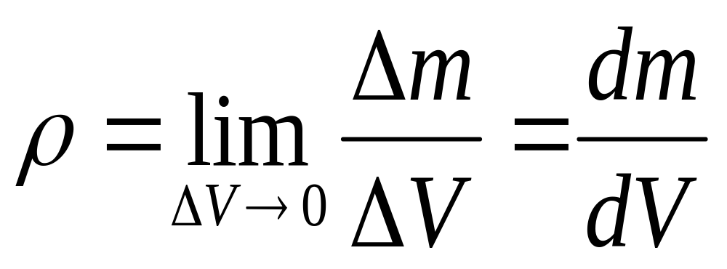
§1.1 概述
2）提出的意义：
引入假设后： a）位于任意点的流体及运动的各种特性：温度、密度、压强有了明确的含意，大大简化对于流体平衡及运动的研究；
B）可利用连续函数的数学工具。

Slide 11
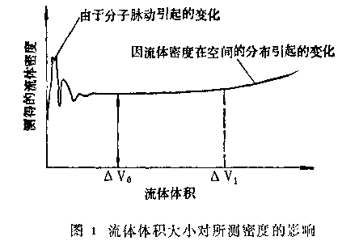
§1.1 概述

Slide 12
§1.1 概述
二. 连续介质模型（流体连续性假设）
2．微团（质点）
1)相对分子自由程(分子尺度) 很大
2)设备尺度 很小
例如：1mol水18g～6.023×10²³分子，10¹²个质点，每个质点含10¹¹个分子， 1质点18×10⁻¹²g。
3.质点间无间隙，---- 流体为连续。
4.质点性质:由所含分子的宏观性质决定。
5.适用范围：在高真空或高空中，气体
稀薄，分子间距与流体尺寸相当，不适用。

Slide 13
§1.1 概述
三.考察流体运动的方法（了解）
1.拉格朗日法:着眼于运动流场中的个别质点，通过考察空间各个流体指点的位置、速度和压力随时间的变化情况，了解流体的运动情况，(轨线)
2.欧拉法:该方法不跟踪个别流体质点，而是注视空间点。考察速度以及其它物理量(P,ρ)在流体运动的全部空间范围(流场)内的分布，以及这种分布随时间的变化。u=u(x,y,z,t) (流线)
3.两者定常流动时重合。轨线：同一质点不同时刻的经历；流线：同一时间不同质点的速度方向

Slide 14
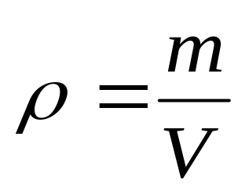
§1.1 概 述
四.密度
kg/m³
1.定义
2.得到方法
1)查手册及相关资料《物性手册》、《化学工程手册》；
2)实验测量方法：ρ=m/V，工业测量（比重计）
3)公式计算：

Slide 15
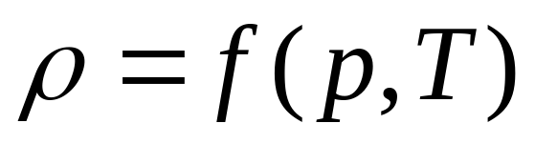
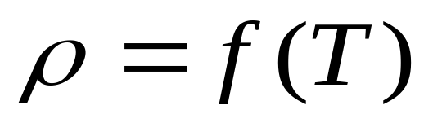
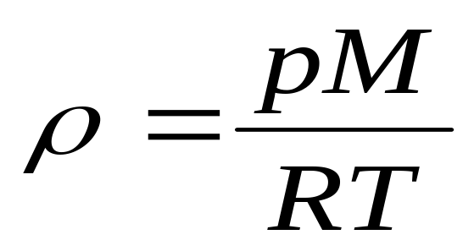
§1.1 概 述
3)公式计算：
a）单组分密度
液体
气体

Slide 16
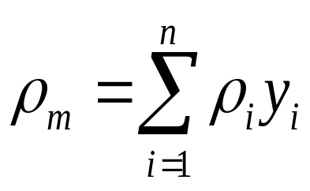
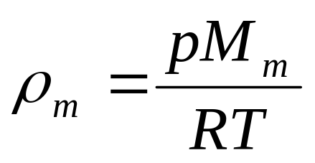
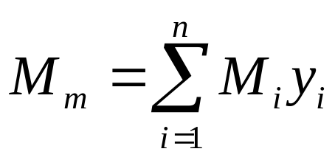
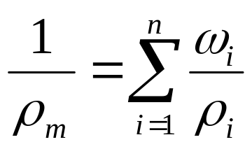
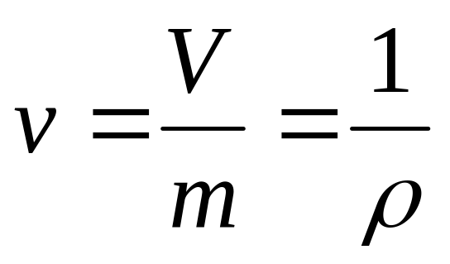
密度
或
混合气体
相同P、T
体积（摩尔）分率
混合液体
质量分率
m³/kg
比容：

Slide 17
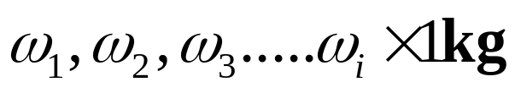
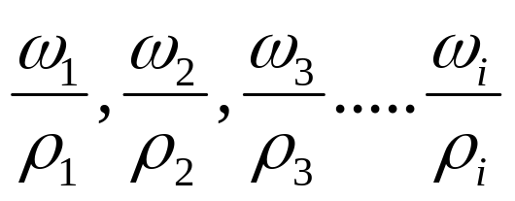
密度
混合液体公式推导
设混合液体1kg, 密度为ρm (无体积效应)
组分为：1，2，3，……..i 。
质量分率为：
则体积为：
可得：

Slide 18
§1.2 流体静力学
〇.流体静力学相关概念
1.定义：研究流体在外力作用下处于平衡状态时的规律。平衡是指流体没有发生相对参考坐标系的运动，是流体运动的一种特别情况。(运动是绝对，静止是相对的)。
2.因素：由于没有相对运动，流体的粘性可以不考察，影响因素比较简单，可以作为研究复杂流动问题的基础。

Slide 19
§1.2 流体静力学
〇.流体静力学相关概念
3．意义和应用：
1)多数测量压力的仪表都是利用静止流体传递压力，以流体静力学原理作为依据----压力传感；
2)液位显示和测量；
3)防止气体从设备中外溢的液封装置；
4)互不相溶的液体混合物的连续分离。
4．研究内容：包括静压强的特性及其在空间的分布和静力学原理的应用。

Slide 20
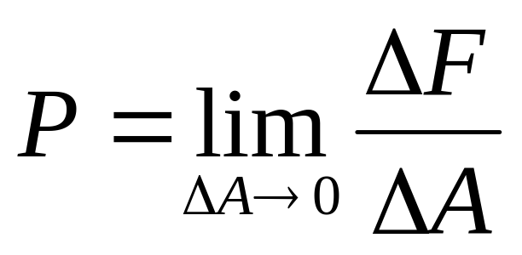
一.流体静压强
1. 定义：静止流体中单位面积受到的内法向 压力为流体静压强。
2．符号：P
3. 表示方法：
N/m²
①直接按压强定义:
②间接以流体柱高度表示，eg： H₂O柱或汞柱
③以大气压作为计量单位：

Slide 21
1atm(标准大气压) =101.325kPa
=760mmHg=10.33mH₂O =1.033kgf/cm²
1at (工程大气压) =9.81×10⁴ kPa
=735.6mmHg=10 mH₂O =1 kgf/cm²

Slide 22
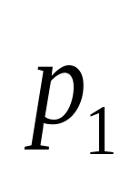
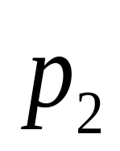
4 压强的基准
表压
大气压
真空度
绝对压力
绝对压力
绝对真空

Slide 23
表压(P_{g})或真空度(P_{真}) 以大气压(P_{o})为基准测得的压力。
表 压 = 绝对压力 － 大气压力
真空度 = 大气压力 － 绝对压力
真空度 = －表 压

Slide 24
§1.2 二.流体静力学方程
0引子
1)流体静力学:相对静止状态下的平衡规律。
2)特例：流体在重力场达到静止平衡。
3)研究内容：研究流体在重力场内的平衡规律；
4)实质是:讨论静止流体内部压力（压强）随位置高低的变化规律。

Slide 25
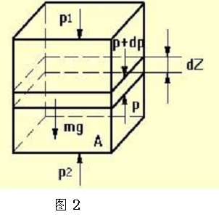
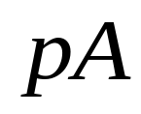
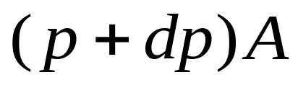
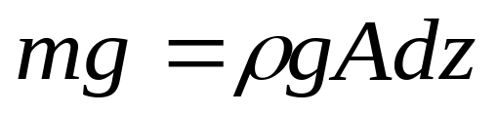
§1.2 二.流体静力学方程
1.静力学基本方程形式
1)静力学方程的微分形式：
a). 如图2，在静止流体中，取一个微元体积（面积为A,高度为dz）在z方向上进行受力分析，微元流体受到向上的静压力、向下的静压力、微元流体自身向下的重力 分别为：

Slide 26
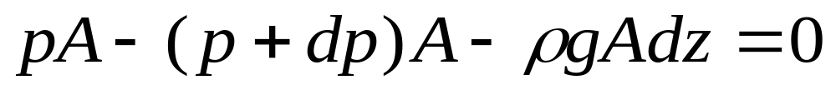
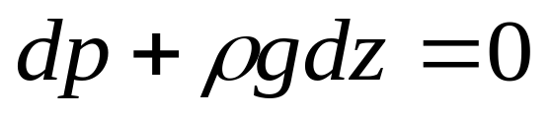
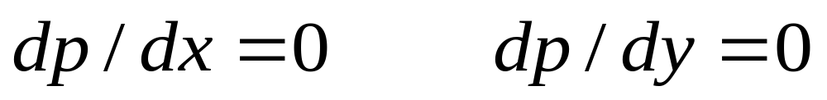
§1.2 二.流体静力学方程
由于流体静止,受力平衡,三力之和为零,即:
b)化简得到微分形式:
z方向
x和y方向
c)通过对微分形式进行分析,得到结论: :
i)水平面为等压面：同一连续静止的流体中间，同一水平面上静压相同。
ii)垂直方向：对某一静止流体内任意一点的压强仅是该点所处垂直位置的函数，与该点所处的水平位置及容器形状无关。

Slide 27
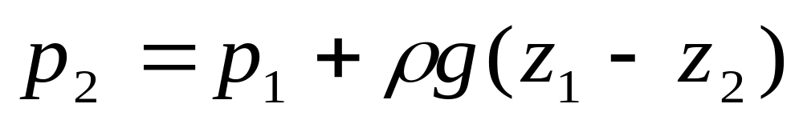
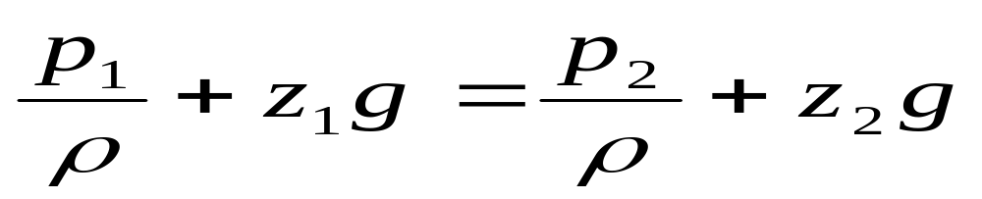
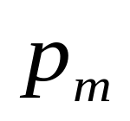
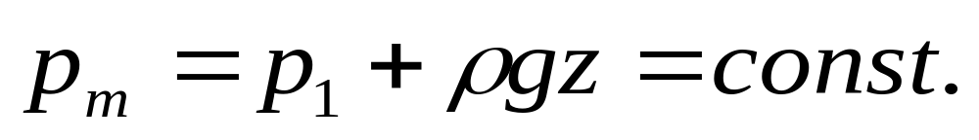
2）积分形式
压力形式
能量形式
3）引伸：修正压强
静止、连通、恒密度流体在重力场中，不同位置的流体质点间的修正压强不变。
课后作业：Page-53 习题 1-3

Slide 28
2.静力学基本方程的应用
Pa
1) 压力及压力差的测量
a)、简单测压管：
PA=PB= Pa +ρgR
PA-Pa＝ρgR
R
A
B

Slide 29
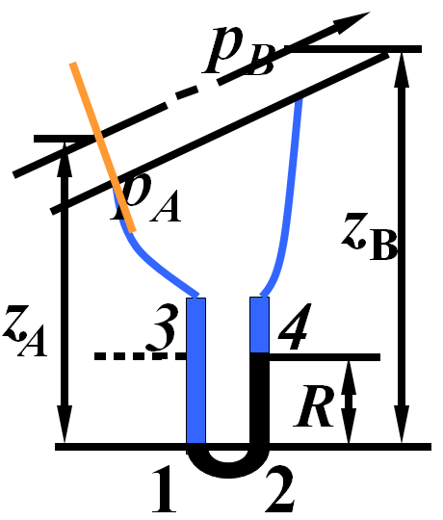
b)、U形压差计：
P_{mA}= P_{m3} , P_{mB}= P_{m4}
P_{mA}－P_{mB}=P_{m3}－P_{m4}
=P₃－P₄
P₁=P₂ ，P₁= P₃+ρgR，
P₂= P₄+ρ_{i}gR
P_{mA}－P_{mB}= P₃－P₄
＝（ρ_{i}－ρ）gR

Slide 30
p_{A}
p_{B}
任意放置管：
P_{m1}-P_{m2}＝(ρ_{i} –ρ)g R
U型压差计测得的是修正压强
水平管：Z_{A}=Z_{B}
P₁- P₂＝ (ρ_{i} –ρ)g R
m
R
1
2

Slide 31
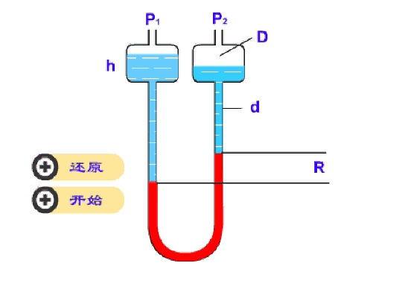
c)、微差压差计(P53习题1-7图）
P₁- P₂＝ (ρ_{i} –ρ)g R＋ρg R(d/D)²

Slide 32
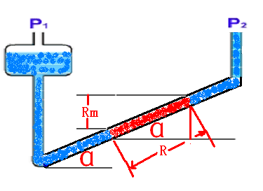
d).倾斜压差计（P53习题1-6图）
R_{m}/ R₁ ＝
sin ɑ
e).压差传感器1151，实验用

Slide 33
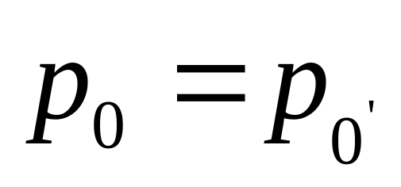
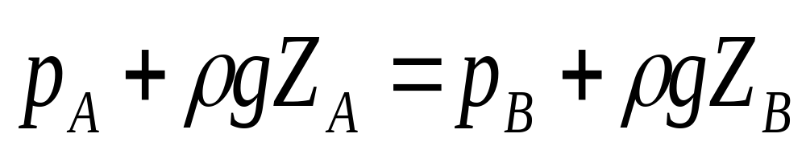
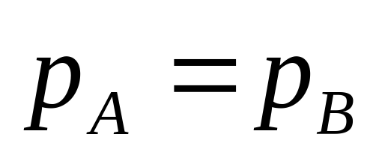
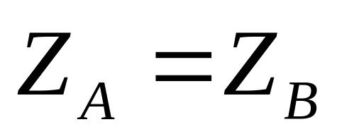
2）. 液位测量
P_{A}
P_{B}
液位测量
Z_{B}
Z_{A}
而
所以
0’
0

Slide 34
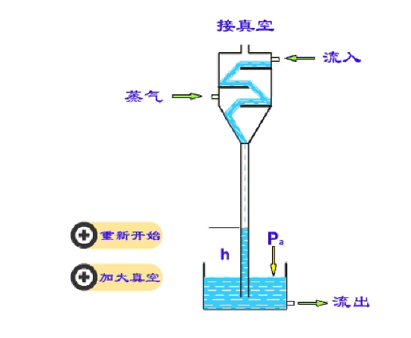
3）. 液封高度的计算
液封作用（P23)：

Slide 35
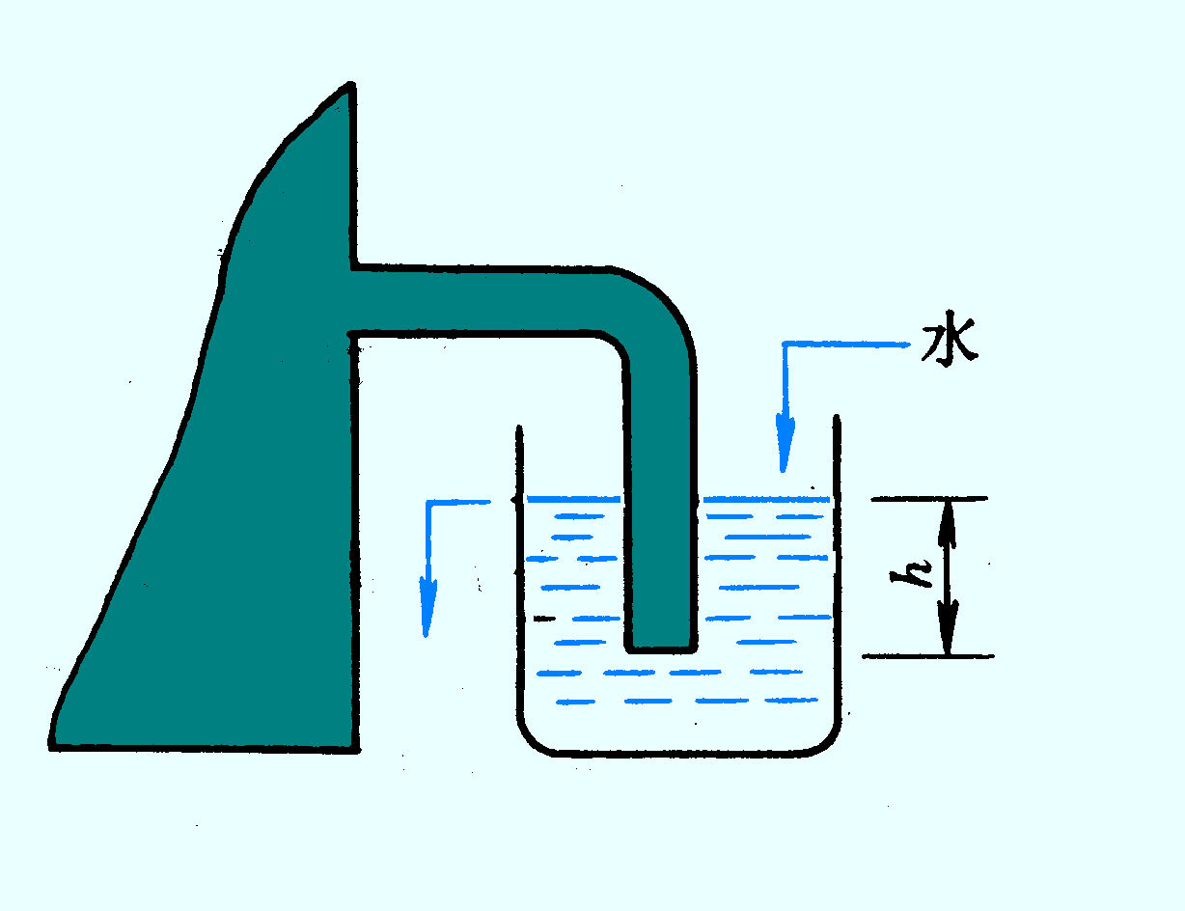
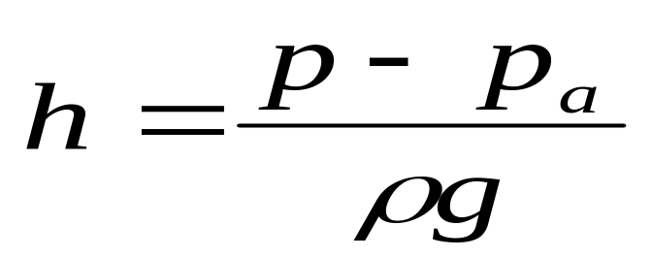
P22 例1-7
Pa
P
A’
A
液封高度：

Slide 36
管路计算
管内流体流动现象
流体静力学
流体流动
流体流动阻力
流体动力学
流速与流量的测量

Slide 37
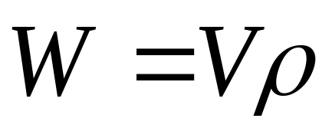
§1.3流体流动中的守恒原理
0-1管内流动实际上是一维流动问题(轴向）
0-2流体服从一般性原理：质量、能量和动量守衡。其在流体流动中的具体形式主要有：连续性方程式和柏努利方程式。 一. 流体的流量与流速
1.流量1)定义/单位时间内流过管截面的物质量.
2)体积流量：V——m³/s或m³/h
3)质量流量：kg/s或kg/h
4)特性：瞬时性，非累计

Slide 38
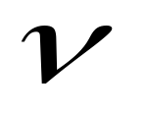
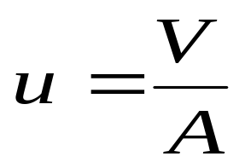
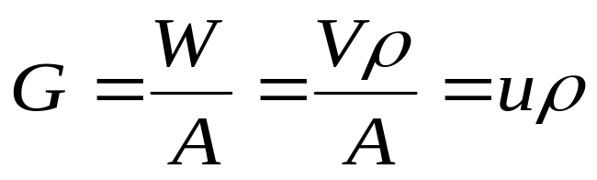
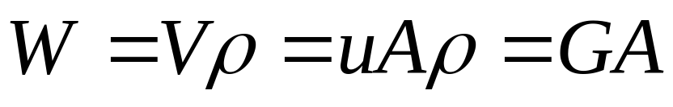
2.流速 1)点速度 2)平均流速
m/s
kg/(m²·s)
3)质量流速
4)流量与流速的关系：
3.常见流速范围 (P39表1-2)
水1～3m/s,气体8～15m/s

Slide 39
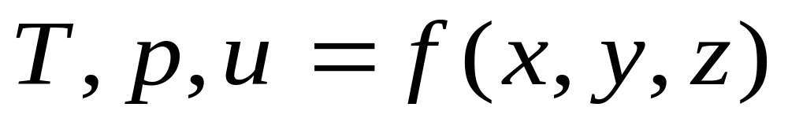
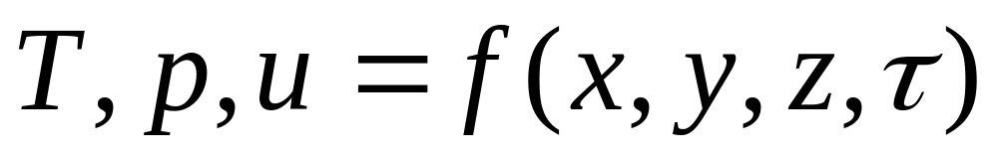
二.连续性方程
1定态流动：
与非定态流动：
2理想流体：无压缩性、无粘性、流动时无能量损失（即无阻力）的假想流体。

Slide 40
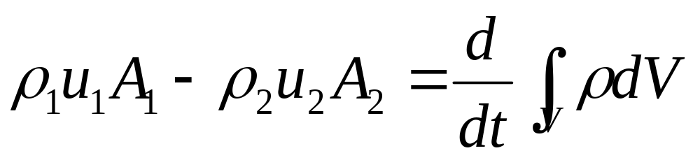
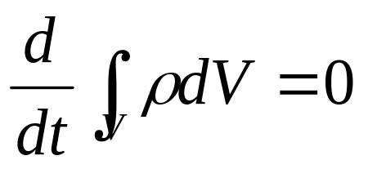
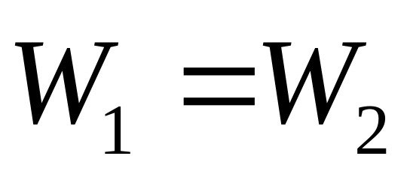
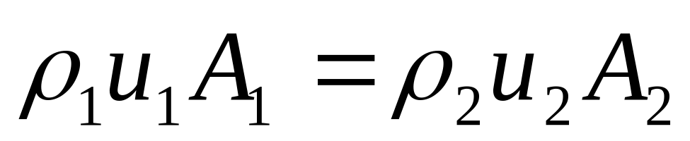
3 连续性方程(C.E)
非定态流动系统
1
2
定态流动系统:
2′
1′

Slide 41
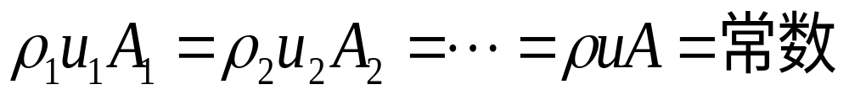
推广至任意截面
——连续性方程
Continued Equation

Slide 42
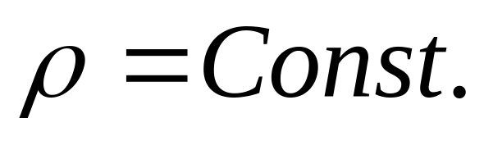


不可压缩性流体，
圆形管道 ：

Slide 43

圆形管道 ：
举例：u₁＝3m/s， d₂/d₁＝2，问 u₂＝？
管径大，流速小；管径小，流速大。

Slide 44
三.柏努利方程(B.E)
1.理想流体的Bernoulli Equation
1)条件
a)理想流体作稳态流动
b) 流动过程中，系统与外界无能量交换
c)流体内能不变化
d)重力场中，垂直向上为z 轴

Slide 45



三.柏努利方程
2)推导
表面力+体积力=质量× 加速度
(不可压缩流体)

Slide 46



三.柏努利方程
(3)对不同截面（推广到管流）
J/kg
J/N ＝m
J

Slide 47
三.柏努利方程(4)讨论
①三个压头之和为常数，且三个压头之间可相互转换。
②当流体静止时，u=0 ，则：B.E式变为静力学方程，可见静力学方程式是柏努利方程的特例；
③对可压缩流体，当(p1－p2)/p1小于20%是仍可以使用B.E式；
④截面选择只能取在平行流线的地方，截面与流线垂直为平截面；
⑤基准：上述几种，一般以最简便为佳
⑥z 、u 与设备有关。
⑦压力p ，中间转换量，一般不采用真空度

Slide 48

2.实际流体的柏努利方程

Slide 49


2.实际流体的柏努利方程

Slide 50

3.柏努利方程的应用
管内流体的流量 P25 例1-8
管路中流体的压强及压差计指示 （与 例1-8 相反）
流向判断 P22 例1-6
输送设备的功率
流体从高位槽流出P22 例1-5
输送功率
课后习题：P52, 1-6. P55，1-15

Slide 51
3.B.E.的应用－-航海奇案的审判
事情发生在1912年秋天，一艘当时世界上最大的远洋巨轮“奥林匹克”号，正在茫茫的大海上航行。距它100m左右的海面上，一艘比它小得多的铁甲巡洋船“豪克”号与它几乎是平行地疾驶着。突然， “豪克”号像着了魔似的，扭转船头径直向“奥林匹克”号冲去。情急之中，两船的水手们赶紧打舵，但无论他们怎样操纵也没有用，只能眼睁睁地看着“豪克”号的船头向 “奥林匹克”号的船舷撞去，结果撞出一个大洞。在法庭审理时，认为“豪克”号是有过失的一方。你认为公正吗？为什么？

Slide 52
四.流体的粘度
1.粘性：是关系到流体流动状况和流动阻力的一项重要性质，定义:反映流体内部摩擦力大小的物理性质。
2.粘度(动力粘度）：反映粘性高低大小的物理量。
3.流动现象：称为牛顿粘性实验
剪应力τ=F/A

Slide 53

1、 牛顿粘性定律
F U
u＋du
Y dy
u

Slide 54




4.牛顿粘性定律
或

Slide 55
理想流体
粘性流体

Slide 56



5.牛顿流体
符合牛顿粘性定律的流体，
（水、大部分轻油、气体等）
运动粘度
m²/s

Slide 57


6.非牛顿型流体
1)宾汉塑性流体（Bingham plastic fluid） :
定义：此类流体的剪应力与速度梯度成线性关系，但直线不过原点。
物理意义：表示剪应力超过一定值后流体才开始流动，此种流体在静止时具有三维结构，其刚度足以抵抗一定的剪应力。当剪应力超过该数值后，三维结构被破坏，显示出
与牛顿流体一样的行为。
属于此类的流体：纸浆、牙膏、
岩粒的悬浮液、污泥浆等。

Slide 58
6.非牛顿型流体
2)拟塑性流体（Pseudo plastic fluid）： τ的增长率随du/dz的增大而降低。
3)涨塑性流体（dilatant fluid）： τ的增长率随du/dz的增大而增加。
这两类流体剪应力与速度梯度符合指数规律，即：
式中n－流变指数(flowbehavior index)，无因次；
K－稠度指数(consistency index)，单位为N.s^{n}/m²。
n、K均需实验确定，μ_{a}为表观粘度。假塑性流体n<1，涨塑性流体n>1，牛顿型流体n=1。

Slide 59


6.非牛顿型流体
拟塑性流体是非牛顿流体中最重要的一类，大多数非牛顿型流体都属于这一类，例如聚合物溶液、熔融体、油脂、油漆等。
属于涨塑性流体的有淀粉、硅酸钾、阿拉伯树胶等的水溶液。

Slide 60

7.混合物的粘度
气体混合物：
μ_{m}=Σy_{i}μ_{i}M_{i}^{0.5}/Σy_{i}M_{i}^{0.5}

Slide 61


8.温度与压力对粘度的影响
1).粘性的物理本质：分子间的引力和分子的运动与碰撞。
2).质点：a)相对速度u增加； b)距离s减小
摩擦力增加，粘度增加。
气体：
液体：

Slide 62
管路计算
管内流体流动现象
流体静力学
流体流动
流体流动阻力
流体动力学
流速与流量的测量

Slide 63

§1.4 流动阻力分析与层流阻力计算
一.流体的流动型态 1. 雷诺实验 P17 1883年Reynolds

Slide 64

雷诺现象

Slide 65


2. 判据(两流型)——雷诺准数
雷诺准数
无因次数群
物理意义：Re反映了流体流动中惯性力与粘性力的对比关系，标志着流体流动的湍动程度。

Slide 66
3.流动三区
层流区：层流
湍流区：湍流
过渡区：或层流或湍流，不存在过渡流。呈层或湍视外界的扰动而定。
4.特征：
层流：质点只有与流动方向一致的运动
湍流：质点除了与流动方向一致的运动外，还存在质点的脉动（随机）

Slide 67


5.流体在圆管内速度分布
层流：抛物线，u=u_{max}/2
r＝0，du/dr=0

Slide 68


湍流速度分布的经验式：
u=0.82u_{max}
r＝0，du/dr=0

Slide 69

试估算：水在常温20℃正常流速（1~3m/s ）下，2 in管道内的Re数，并判断流型？

Slide 70
二.流体流动的阻力分析和层流计算
1.分类：
(1)化工管路主要由两部分组成： 一种是直管；另一种是弯头、三通、阀门等各种管件。
(2)直管造成的机械能损失称为直管阻力（沿程阻力）损失。
管件造成的机械能损失称为局部阻力损失。

Slide 71
二.流体流动的阻力分析和层流计算
2.基本条件P20
①在重力场中 （ g↓）；
②恒密度流体 （不可压缩流体 ）；
③流体流过圆截面、等径的直管内；
④管流 （流体充满管内空间）；
⑤过程定态；
⑥在考虑的上游“1”截面至下游“2”截面间没有外加机械能。

Slide 72


二.流体流动的阻力分析和层流计算
p_{1 L}
p₂
3.实验求取
值的方法
r τr u
R

Slide 73

4.理论分析求取层流
p_{1 L}
p₂
r τr u
R

Slide 74

4.理论分析求取层流

Slide 75


4.理论分析求取层流

Slide 76


4.理论分析求取层流
海根·泊稷叶公式（Hagen-poiseuille）
此式应用与安装方位无关，即水平管、倾斜管、竖直管均可使用。P27 例1-9,1-10
课后习题P56 1-18,1-19

Slide 77
三.沿壁流动中的速度边界层
1.边界层：u=0.99u₀
u₀ u₀
u
主流区：
3
2
1

Slide 78
(平板)边界层的发展
随着流体地向前运动，摩擦力的持续作用使得更多的流体层速度减慢，边界层的厚度随自平板前缘的距离的增加而逐渐变厚，说明边界层是发展的。
2.特征：在边界层内存在速度梯度，因而必须考虑粘性的影响；而边界层外，速度梯度小到可以忽略，则无需考虑粘性的影响。

Slide 79

3.边界层流型
层流边界层：
湍流边界层：
xc

Slide 80

4.圆管边界层的形成和发展
进口段：

Slide 81
稳定段：

Slide 82
流体在圆管内流动时的边界层
从完全发展了的流动开始：
若边界层内为层流，管内流动为层流
若边界层内为湍流，管内流动为湍流

Slide 83

四.边界层的分离

Slide 84
四.边界层的分离
1.当均速流体绕过圆柱时，首先在前缘A点形成“驻点”，该点速度为0，该处压强最大。当流体自驻点向两侧流去时，由于柱面的阻滞作用，便形成边界层。
2.由A到B ，流体沿柱而流动，但由于流道缩小，相应
速度变大，流体修正压强减小，在流动方向形成顺压强
梯度(dp/dx<0)，加速减压状态。[与平板无异]（边界层）
3.由B到C，流道扩大，流速降低与压强增加，边界层内
流体处于减速加压状态，此时在剪应力消耗动能和逆压强
梯度的双重作用下，壁面附近的流体
迅速下降，并在C点处流速为零。离
壁稍远的流体质因具有较大的速度和
动能，故可流过较长距离至C’点
速度为0。

Slide 85
四.边界层的分离
4.若流体中速度为零点各点连成一线，如图C-C’所示，该线C-C’与边界层上缘之间的区域即成为脱离物体的边界层，这一现象称为边界层分离或脱体。
5.在C-C’ 线以下，流体在逆压强梯度的推动下倒流。在柱体的后部产生大量旋涡，造成机械能损失。表现为流体的阻力损失增大。
小结 •流道扩大时必造成逆压强梯度；
•逆压强梯度容易造成边界层的分离；
•边界层分离造成大量旋涡，
大大增加机械能消耗。
课后习题P56 1-24

Slide 86
管路计算
管内流体流动现象
流体静力学
流体流动
流体流动阻力
流体动力学
流速与流量的测量

Slide 87



§1.5 湍流阻力的计算
一.湍流h_{f}直能否有理论式？
二.普朗特(Prandtl)速度 分布的经验式(P28)

Slide 88
三. 湍流直管阻力hf计算式
1.湍流时的阻力损失的影响因素有： ∑h_{f}=f(d、l、μ、ρ、u、ε)
流体的种类、T、P(物性)： ρ、 μ
流动的几何尺寸： d、l、ε
流动条件： u
2.因次分析法 π定理：任何物理方程必可转化为无因次形式，即：以无因次数群关系式代替原物理方程，无因次数群的个数等于原方程的变量数减去基本因次数。

Slide 89

三. 湍流直管阻力hf计算式
力学领域基本因次有三个：
时间 T，长度 L，质量 M
速度u： 长度/时间，L/T ; 长度d ： L
密度ρ ： M/L⁻³ ; 独立变量d、u 、ρ。
μ 量纲Pa.s=N.s/m²=MLT⁻²T/L²=ML⁻¹T⁻¹

Slide 90



三. 湍流直管阻力hf计算式

Slide 91


三. 湍流直管阻力hf计算式

Slide 92


三. 湍流直管阻力hf计算式

Slide 93


Moody图

Slide 94
5.非圆形直管内的流动阻力
1)水力半径r_{H}=流道截面积/润湿周边长
2)当量直径de=4 r_{H}
圆管：de＝d
非圆形管：de=4 r_{H}
Re= d_{e}uρ/μ ε/d_{e}
h_{f}=λ(l/d_{e})(u²/2)

Slide 95


套管环隙，
边长分别为a、b的矩形管 :

Slide 96



6.局部阻力计算及原因
阻力系数法
J/kg
或
J/N=m
当量长度法
产生原因：突然扩大、突然缩小

Slide 97



总阻力
等径管：
P38表1-4，P40图1-34
参数的取值贡献：
减少流动阻力的途径：
课后习题： P56 1-31，1-32

Slide 98
管路计算
管内流体流动现象
流体静力学
流体流动
流体流动阻力
流体动力学
流速与流量的测量

Slide 99
1.6 管路计算
一.相关概念及工具
管路分类
(1)简单管路:等径管路、串联管路
特点：w1=w2=w3
不可压缩流体(ρ=const) ：
V1=V2=V3

Slide 100
串联管路的阻力特点
∑hf_{1－3}＝∑hf₁＋∑hf₂＋∑hf₃
V₁,d₁
V₁,d₁
V₁,d₁
V₂,d₂
V₂,d₂
V₂,d₂
V₃,d₃
V₃,d₃
V₃,d₃

Slide 101

(1)并联管路
2 复杂管路
V₁
V
V₂
A
B
V₃

Slide 102




并联管路的流量分配
而

Slide 103
(2)分支和汇合管路
A
A
C
O
O
C
B
B
分支管路(p45,1-17)
汇合管路

Slide 104
F
1、特点：
B
D
E
A
C
ρ=const：V_{B}=V_{C}+V_{D},V_{D}=V_{E}+V_{F}，
V_{B}=V_{C}+V_{E}+V_{F}

Slide 105
F
B
D
E
A
C
E_{B}=E_{C}+∑h_{fB-C}= E_{D}+∑h_{fB-D}
E_{B}=gZ_{B}+p_{B}/ρ+u_{B}²/2
=E_{C}+∑h_{fB-C}= E_{D}+∑h_{fB-D}
E_{D}=gZ_{D}+p_{D}/ρ+u_{D}²/2
=E_{E}+∑h_{fD-E}= E_{F}+∑h_{fD-F}

Slide 106

3.工具－所用公式及图表
(1).公式(i)C.E.(ii)B.E.(iii)λ摩擦系数;
(2).图表(i) λ-Re-ε/d, P39图1-33； (ii)局部ζ和le, P38表1-4，P40图1-34; (3)联系：Fanning公式。
4.管路计算类型
设计型
操作性

Slide 107



二.管路计算---基本方程
连续性方程：
柏努利方程：
阻力计 算

Slide 108
3、计算方法
已知管径d，管长l，流量V，求We，∑h_{f}
已知管径d，管长l，允许的∑h_{f}，求流量V
已知流量V，管长l，允许的∑h_{f}，求管径d

Slide 109
第一种直接计算(p40)，第二、第三种试差(p42)。
直接计算： ε/d
V、d、μ、ρ→Re→→→λ→∑h_{f}
P42～44例题1-14，1-16
课后习题P55～56 1-34，1-37，1-40

Slide 110
管路计算
管内流体流动现象
流体静力学
流体流动
流体流动阻力
流体动力学
流速与流量的测量

Slide 111


一.测速管
（皮托管）
1.7 流速与流量的测量

Slide 112


点速度：
即

Slide 113


流量的求取：
由速度分布曲线积分
测管中心最大流速，由P49图1-44 求平均流速，再计算流量。

Slide 114

二 .孔板流量计

Slide 115




孔板上游
质量流量
流量系数C₀

Slide 116




当Re >Re_{临界}时，
Re临界值
一般 C₀=0.6~0.7

Slide 117
说明：求流量V必须先知C₀，
而u₁未知，故Re₁未知，所以必须试差。
优缺点：能量损失大，造价低
特点：变流速、变压差、恒截面

Slide 118

三. 文丘里流量计
属差压式流量计
优缺点：能量损失小，造价高
特点：变流速、变压差、恒截面。

Slide 119
四. 转子流量计
工作原理：(1)当流体流过时，转子处于玻璃管的底部。(2)流体自下而上通过流量计时，由于环隙处流体流速较大，静压强小，故在转子的上下截面之间形成一个压强差，使转子上浮后，环隙面积逐渐增大，使环隙中流体的流速减小，转子两端的压强差随之减低，(3)当转子上升到一定的高度时，转子两端的压差造成的升力等于转子所受到的重力和浮力之差时，转子就稳定在这个高度上，十分明显，转子所处的平衡位置与流体流量大小有直接关系。
2
2′
1
1′

Slide 120


体积流量
特点：恒流速、恒压差、变截面

Slide 121


气体转子流量计
读数原则：转子的最大截面积处
课后习题 P58 1-44，1-45

Slide 122


第一章：复 习 要 点
一.重要公式
1.连续性方程
2.柏努利方程
3.阻力计算(与U型差压计相关)
4.阻力计算
（范宁公式）

Slide 123
第一章：复 习 要 点
二. 相关概念
1、连续介质模型 2、流体力学
3、压强及表示方法（表压、真空度）
4、修正压强及应用条件
5、牛顿粘性定律τ=±μdu/dy 适用层流
6、层流与湍流分类、本质 Re<2000(层流)
>4000(湍流)
本质区别：湍流有径向脉动
7、粘度 1Pa·s=10P(泊)=1000 cP（厘泊）
8、 Re=ρud/μ
9、平均速度u=u_{max}/2（管中心，层流）

Slide 124

第一章：复 习 要 点
二. 相关概念
10、边界层及分离 11、因次分析法
12、局部阻力
13、de=4r_{h} r_{h}=流道面积/润湿周边长 de=d₂-d₁
14、管道突然扩大、缩小
15、并联特点：∑h_{f}相等
16、测量—(1)点速度 毕托管;(2)流量:
孔板 文丘里
转子 a）特点：恒u，恒△P_{m}，变截面；
b）标定：

Slide 125

第一章：复 习 例 题
常温的自来水从高位槽A经φ57mm×3.5mm钢管送入密闭的容器B内，容器B上方压强表读数为5.08×10⁴Pa。高位槽和容器的液面恒定，两者间的垂直距离为15m，已知直管长度与全部当量长度之和为83m。试求该管路最大输水量为多少？取水的密度ρ＝1000kg/m3、粘度μ＝1cP、ε＝0.2mm。
解：依题意画图，见后一页。
以高位槽A的1－1与B容器的2－2间列B.E

Slide 126




第一章：复 习 例 题

